Slide 1

中移动IMS组网方案交流

Slide 2
目录
组网概述
典型的工作方式
其他工作方式

Slide 3
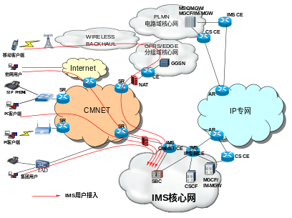
CM-IMS承载示意图

Slide 4
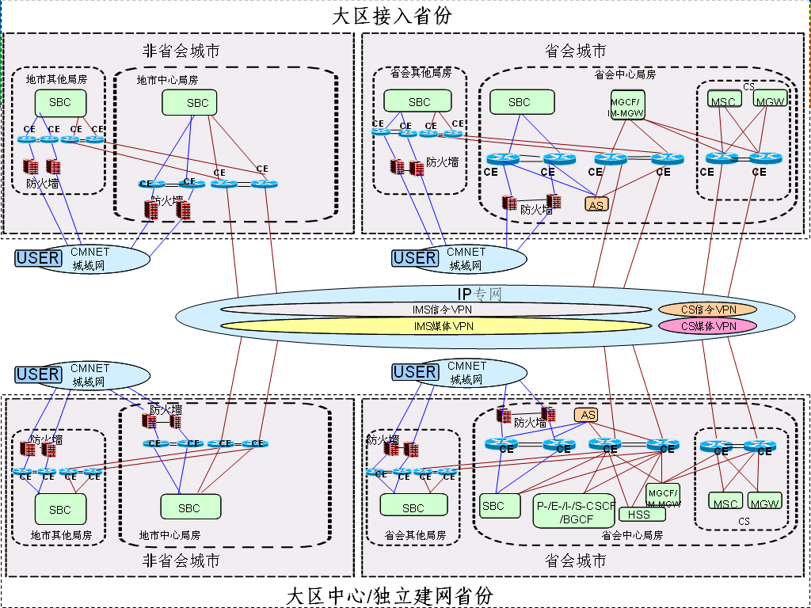
CM-IMS站点接入组网示意图

Slide 5
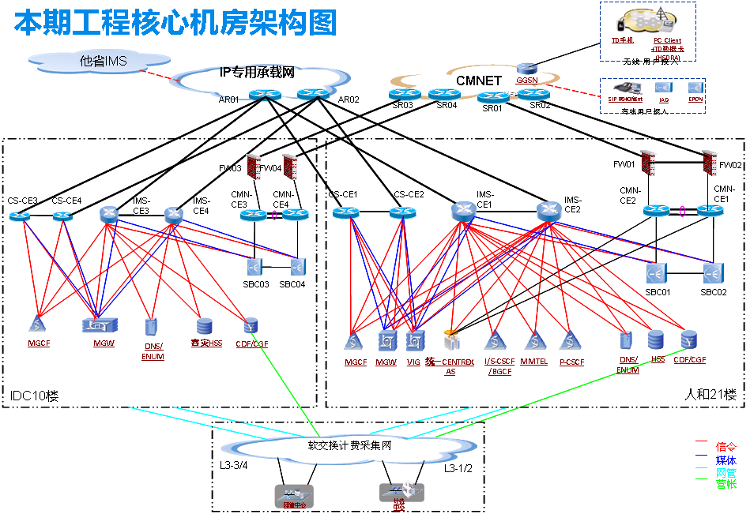
省会城市组网方式

Slide 6




地市SBC组网方式
CMNET城域网
IP专网
SR
SR
PE
PE
FW
FW
CE
CE
CE
CE
SBC

Slide 7
目录
组网概述
配置规范
  设备命名规范
其他工作方式

Slide 8
网元命名规范
 | 省名 | 地市名 | - | 网络层次 | - | 业务系统分类 | - | 网元功能 | 序号 | - | 设备类型
符号 | 字符 | 字符 | 字符 | 字符 | 字符 | 字符/数字 | 字符 | 字符/数字 | 数字 | 字符 | 字符
字符数 | 2（大写字母） | 2或3（大写字母） | 1 | BC | 1 | ≤6(大写字母或数字) | 1 | CE | 2 | 1 | T600
IP承载网网元设备的命名遵照如下格式：
省名、地市名字母简写参见附录一“中国移动本地网名称和英文缩写对照表”。
BC:汇聚层
“业务系统分类”：表示网元设备所属的网络。对于IMS承载网的网元设备此字段统一使用“IMS”。对于CS域承载网的网元设备此字段统一使用“CS”。
“序号”：当存在多台物理位置、网络层次、业务系统和网元功能均相同的设备时，用不同序号进行区分。
“设备类型”：表示设备的生产厂商及设备型号。
示例：重庆IMS承载网CE路由器1
hostname CQCQ-BC-IMS-CE01-T600

Slide 9
设备端口描述规范
 | TO- | [ | 对端网元设备名称 | ] | 端 口 类 型 | - | 槽 位 号 | / | 端 口 序 号 | - | 端 口 速 率
符号 | 字符 | 字符 | 字符/数字 | 字符 | 字符 /数字 | 字 符 | 数字 | 字 符 | 数字 | 字 符 | 字 符 /数 字
字符数 | 3 | 1 | ≤36 | 1 | ≤3 | 1 | ≤2 | 1 | ≤2 | 1 | ≤6
IP承载网网元设备的命名遵照如下格式：
重庆 IMS CE01设备连接到重庆IMS CE02设备上1槽位、端口3描述如下， TO-[ CQCQ-BC-IMS-CE01-T600]GE-1/3；

Slide 10
目录
组网概述
配置规范
  VPN实例规范
其他工作方式

Slide 11
VPN命名规范
业务名称 | VPN Instance名称 | 备注
IMS语音 | ChinaMobile_IMS_Media | IMS CE
IMS信令 | ChinaMobile_IMS_SG | IMS CE
CS语音 | ChinaMobile_CS_Media | CS CE
CS信令 | ChinaMobile_CS_SG | CS CE
目前CE设备启用vrf多实例，不同VPN之间的路由隔离通过VPN实例（VPN-instance）实现。
VPN-Instance命名的原则如下：客户名称_业务名称_VPN类别。

Slide 12
VPN RD规划
VPN Instance名称 | RD | 备注
ChinaMobile_IMS_Media |  | IMS CE
ChinaMobile_IMS_SG |  | IMS CE
ChinaMobile_CS_Media |  | CS CE
ChinaMobile_CS_SG |  | CS CE
对于CE，需要配置RD双规，即对于同一VPN实例，奇数CE上RD配置为偶数，偶数CE上RD配置为奇数
各省RD需要与局方确认，如果局方对RD没有要求各地按照上述规则自己规划

Slide 13
目录
组网概述
配置规范
  CE设备基本信息及安全性规范
其他工作方式

Slide 14
配置规范
配置设备名称，要求符合资源命名规范要求；
配置系统时间，要求采用标准北京时间，如要求NTP对接则配置；
定义Router-ID，配置为Loopback地址，对于每个VRF实例均需要创建单独的loopback地址；
配置VTY 接口、console口空闲时间为5分钟；
添加访问控制列表只允许指定的地址段通过TELNET访问设备；开启SSH访问服务，使用本地认证。
根据需求配置本地用户，不同的用户配置不同的权限等级；
配置Console端口认证，防止非法用户对设备进行控制；
配置系统的所有级别告警日志和操作日志，保存到本地；
所有设备的系统日志要求预先设置发送至总部网管中心日志服务器，日志服务器记录的级别为warnings以上。
CE 设备未使用端口，全部手动关闭，防止非法用户接入。

Slide 15
目录
组网概述
配置规范
  IP地址需求与VLAN划分
其他工作方式

Slide 16
IP地址需求与VLAN划分
CM-IMS设备私有IP地址需求如下：
  1. CM-IMS网内各网元P-CSCF、I-CSCF、S-CSCF、BGCF、HSS、 MGCF、MGW、MRS、AS、SBC等需分配IPv4地址。
  业务地址指需要与站点外网元通信的地址，采用中国移动统一分配的CM-IMS网络专用IP地址，全国共2 个B类地址段(10网段)；
  接口地址指同一对AR 下所有CE、CM-IMS 网元之间互联的地址（无站点外通信需求、不需要在IP 专用承载网的VPN 内发布），由各省公司在192.168.0.0~192.168.3.255 地址段内自行分配，由于未来CM-IMS 与PS 域有共用CE 的可能，对于PS域的接口地址参见“PS 域IP地址规划原则”。原则上要求同一AR 下CM-IMS和PS系统所有设备的接口地址不重复。
  CE 与AR之间的互联地址由IP专用承载网统一分配。
  2. CM-IMS网元网管、计费等所需的IP地址遵循相关网管、计费规范。
CM-IMS设备公有IP地址需求：
  CM-IMS 网内需要与外部系统互联的设备，在与公众承载网相连的一侧应分配公网IP地址，包括如下设备：
  1. SBC：用户接入、地址转换；
  2. AS中需要与用户或其他设备交互的模块；
  3. 防火墙需与CMNET 互通。

Slide 17
IP地址需求与VLAN划分
信令VLAN：I/S-CSCF/BGCF、HSS、MGCF、MRFC、MRFP、IM-MGW、业务平台、DNS/ENUM、 P-CSCF、SBC 的信令接口，与1 对CE 以及IP 承载网接入路由器组成的VLAN。
媒体流VLAN：SBC、MRFP、IM-MGW、业务平台的媒体流接口，与1 对CE 以及IP承载网接入路由器组成的VLAN。
用户接入VLAN： SBC、业务平台用户接入侧的接口，与1 对CE 以及CMNET接入路由器组成VLAN。
网管VLAN：所有CM-IMS 网元和业务平台网管接口与1 对CE 以及IP 承载网接入路由器组成的VLAN。
计费VLAN：计费采集点（P-CSCF、I/S-CSCF、MGCF、MRS 及AS）的计费接口、CCF的接口，与计费交换机以及计费路由器/采集机组成的VLAN。
计费交换机接入VLAN：计费汇聚交换机与计费路由器对接三层子接口VLAN。
网管交换机接入VLAN：网管汇聚交换机与网管路由器对接三层子接口VLAN。

Slide 18
目录
组网概述
网元对接模型
  CE与AR互联
其他工作方式

Slide 19
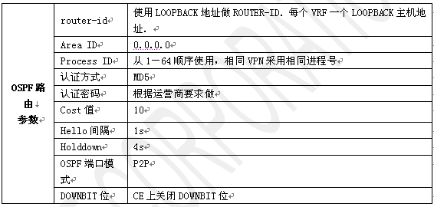
CE与AR互联
CE启用Multi-VRF，在本地区分不同VPN的路由，IGP选择OSPF；
不同VPN业务根据现场要求划归到同一物理接口下不同GE的子接口或不同的物理接口（POS子接口不支持绑定VRF）；
OSPF对接参数如下：

Slide 20
目录
组网概述
网元对接模型
  主备模式 +VRRP
其他工作方式

Slide 21
网元工作在主备方式
IP专网
PE1
PE2
CE设备要求：
L2-L3桥接功能
L3桥接接口支持VRRP
支持SG接口
主
VRRP
备
不部署BFD，部署核心网检测机制
CE1
CE2
IP1
IP1
主接口
备接口
VPLS实例
网元
IP1与IP2的关系：
建议不在同一网段
VRF实例
业务处理
IP2

Slide 22
网元工作在主备方式—数据流向
IP专网
PE1
PE2
出局流量
入局流量
出局流量有网元的主用接口发出，上送到CE1的VPLS接口到VRRP的主用L3虚接口，再上送到PE1进入IP专网
主
VRRP
备
部分入局流量有可能选路从PE1下行到CE1，经VRRP的主用L3虚接口送到直连网元的VPLS接口，到达网元主接口；
部分入局流量有可能选路从PE2下行到CE2，经VRRP的备用L3虚接口，通过查找ARP表，选择从CE2-CE1的VPLS接口发送到CE1的VPLS接口，再经过二层通道转发到网元
CE1
CE2
IP1
IP1
主接口
备接口
网元
业务处理
IP2

Slide 23
网元工作在主备方式—故障1保护（1）--推荐
IP专网
IP专网
PE1
PE2
PE1
PE2
主
VRRP
备
主
VRRP
备
CE1
CE2
CE1
CE2
CE的VRRP主备不发生切换
IP1
IP1
IP1
IP1
主接口
备接口
主接口
备接口
出局流量
网元
入局流量
网元
网元主备接口发生切换
业务处理
业务处理
IP2
IP2

Slide 24
网元工作在主备方式—故障2保护
IP专网
IP专网
PE1
PE2
PE1
PE2
主
VRRP
备
备
VRRP
主
CE1
CE2
CE1
CE2
CE的VRRP主备发生切换
IP1
IP1
IP1
IP1
主接口
备接口
主接口
备接口
出局流量
网元
入局流量
网元
网元主备接口发生切换
业务处理
业务处理
IP2
IP2

Slide 25
网元工作在主备方式—故障3保护（1）
IP专网
IP专网
CE之间链路存在三层转发的业务流
PE1
PE2
PE1
PE2
VRRP
主
VRRP
备
主
备
CE1
CE2
CE1
CE2
CE的VRRP主备不发生切换
IP1
IP1
IP1
IP1
主接口
备接口
主接口
备接口
出局流量
网元
入局流量
网元
网元主备接口不发生切换
业务处理
业务处理
IP2
IP2

Slide 26
网元工作在主备方式—故障4保护
IP专网
IP专网
PE1
PE2
PE1
PE2
采用链路捆绑来增强可靠性
主
VRRP
备
主
VRRP
主
CE1
CE2
CE1
CE2
CE会出现VRRP的双主情况
部分流量丢失
IP1
IP1
IP1
IP1
主接口
备接口
主接口
备接口
出局流量
网元
入局流量
网元
网元主备接口不发生切换
业务处理
业务处理
IP2
IP2

Slide 27
目录
组网方案
典型的工作方式
  负荷分担
其他工作方式

Slide 28
网元工作在负荷分担方式
IP专网
IP专网
PE1
PE2
PE1
PE2
CE1
CE2
CE2
CE2
BFD+静态路由
IP1
IP2
接口1
接口2
接口1
接口2
出局流量
IP1、IP2、IP3的关系：建议业务地址与接口地址不在同一网段
网元
网元
入局流量
业务处理
业务处理
IP3

Slide 29
网元工作在负荷分担方式—故障保护（1）
IP专网
IP专网
PE1
PE2
PE1
PE2
CE2
CE2
CE2
CE2
CE1配置次优路由
主口1
接口2
出局流量
接口1
接口2
网元
入局流量
网元
业务处理
业务处理

Slide 30
网元工作在负荷分担方式—故障保护（2）
IP专网
IP专网
PE1
PE2
PE1
PE2
CE2
CE2
CE2
CE2
接口1
接口2
出局流量
接口1
接口2
网元
入局流量
网元
业务处理
业务处理

Slide 31
网元工作在负荷分担方式—故障保护（3）
IP专网
IP专网
PE1
PE2
PE1
PE2
CE2
CE2
CE2
CE2
主口1
接口2
出局流量
接口1
接口2
网元
入局流量
网元
业务处理
业务处理

Slide 32
网元工作在负荷分担方式—故障保护（4）
IP专网
IP专网
PE1
PE2
PE1
PE2
CE2
CE2
CE2
CE2
无影响
主口1
接口2
出局流量
接口1
接口2
网元
入局流量
网元
业务处理
业务处理

Slide 33
目录
组网方案
典型的工作方式
其他工作方式
  SBC和防火墙组网

Slide 34


SBC双机主备组网图
CMNET城域网
SR
SR
IP专网
FW
HA
PE
PE
FW
CE
CE
CE
CE
主
VRRP4
备
主
VRRP3
备
VRRP1
VRRP2
SBC组
主
主
备
备
VRRP心跳报文的通道：需要CE提供
CE路由器提供L2通道
SBC1
SBC2
SBC正常只有一个工作

Slide 35
SBC单机组网图
IP专网
目前常用的方式：
SBC可以将信令/媒体地址配置在loopback接口上，SBC两接口配置路由IP上连到不同的CE ，两条IP链路通过配置静态浮动路由实现链路的1+1保护
地址花费较多
PE
PE
CE
CE
IP1’
IP2’
IP1
IP2
SBC
IP3

Slide 36
防火墙组网—双主方式
标书中
防火墙与CE之间运行OSPF，交互站点内部路由，防火墙向CE通告缺省路由。
防火墙与SR之间运行静态路由协议
该方式下，FW通过端口联动来保证FW与 CE之间链路故障时下行流量不丢失
CMNET城域网
SR
SR
FW
HA
防火墙工作在双主状态时，两个FW均工作，HA同步Session信息
FW
OSPF
CE
CE
主
VRRP3
备
SBC组
主
备
VRRP2
SBC1
SBC2

Slide 37
目录
组网方案
典型的工作方式
其他工作方式
  主备双平面组网

Slide 38
网元主备双平面组网方案
IP专网
PE1
PE2
CE1
CE2
主
VRRP
备
CE的两个端口在一个VLAN上，二层互通（要求CE实现L2-L3桥接）
VLAN
VLAN
IP1
IP1
IP1
IP1
主接口
备接口
主接口
备接口
网元
同一单板的端口切换，MAC更新；
不同单板的端口切换，ARP代理更新
业务处理
IP2

Slide 39
目录
组网方案
典型的工作方式
其他工作方式
  服务器双机热备

Slide 40

服务器双机热备组网
组网要求文档
IP专网
IP专网
PE1
PE2
PE1
PE2
CE1
CE2
CE1
CE2
eth1
eth2
eth1
eth2
eth0
eth0
双机热备
双机热备双平面
eth0
eth0
eth3
eth3
eth3
eth3
两台主机对外的IP是一个公共的，但是每台主机对应的网卡还配置了同网段的对内IP，所以在交换设备上来看，每台主机的端口都是活动的，同一时刻只有一个端口有流量（除兼做心跳的网口外）

Slide 41


